Slide 1
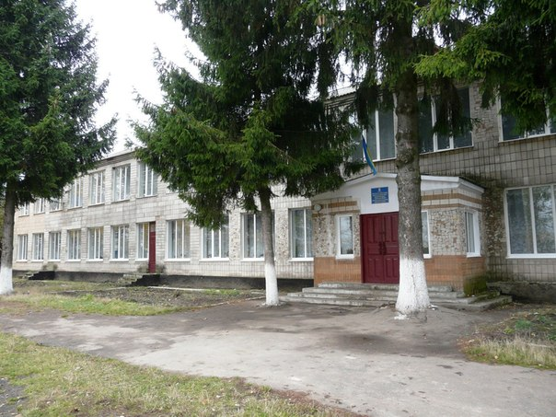
Сатиївська загальносвітня школа І – ІІІ ступенів Дубенської районної ради Рівненської області

Slide 2
ПРОЕКТ “Спорт для всіх”
Ремонт спортивного стадіону 2013 р.
Відкриття тренажерного залу 2014 р
Ремонт спортивного залу в школі 2015-2016 р.р.
Дитячий майданчик 2012р.

Slide 3
МЕТА ПРОЕКТУ: Формування здорового способу життя, залучення до занять фізичною культурою та спортом усіх категорій населення, створення у навчальному закладі умов для розвитку фізкультурно- спортивного руху серед учнівської молоді та громади села шляхом заміни вікон та часткового ремонту спортивного залу у Сатиївській ЗОШ І – ІІІ ступенів Дубенської районної ради Рівненської області

Slide 4
Цілі проекту: створення сучасних умов для занять фізкультурою і спортом на території села, організація дозвілля населення територіальної громади, в особливості школярів та молоді; розширення можливостей спортивно-оздоровчого характеру для всіх зацікавлених сторін через впровадження спортивних гуртків, секцій, клубів; об’єднання зусиль школи щодо розвитку фізичної культури спільно з органами виконавчої влади, органами місцевого самоврядування, громадою села;

Slide 5
Зв’язок з місцевою програмою розвитку освіти у частині розвитку громадсько-активних шкіл
Напрямок «Здоров’я та безпека», зафіксований як пріоритетний в
«Комплексній програмі розвитку Сатиївської загальноосвітньої школи І-ІІІ ступенів Дубенської районної ради на 2012-2017 роки»,
яка в свою чергу корелюється з пріоритетами розвитку здоров’я учнів. В районній програмі економічного і соціального розвитку
Дубенського району на 2015 рік у розділі 4.2. «Освіта», передбачено кошти на співфінансування на ремонт
(заміну віконних та дверних блоків) в спортивний зал Сатиївської загальноосвітньої

Slide 6
Партнери
Відділ освіти Дубенської РДА
Сільська рада
Батьки та учні
Працівники школи
Приватий підприємець Романюк Е.М
Районна газета “Вісті Дубенщини”

Slide 7
Загальна сума
76 300
Фонд “Крок за кроком”
30 000 тис грн.
Батьки та громада
3 400
ПП Романюк
3 200
Відділ освіти Дубенської РДА 33 700
Сільська рада
6 000 грн

Slide 8
Короткотривалі результати:
залучено коштів в обсязі 76 300,00 грн.;
замінено вікна та двері, зроблено ремонт спортивного залу школи
10 членів Ініціативної групи отримають навики підготовки і реалізації проекту

Slide 9
Довготривалі результати:
оновлення та зміцнення матеріально-технічної бази спортивного залу школи;
підвищення рівня охоплення заняттям фізичною культурою і спортом учнівської, студентської молоді та громадськості села
розв’язання проблем дитячої бездоглядності, профілактики підліткової злочинності, шкідливих звичок, зайнятості молоді в позаурочний час;
збільшення обсягів пропагандистських матеріалів у засобах масової інформації щодо використання можливостей масового спорту для формування здорового способу життя

Slide 10
ПЛАНУЄМО
Замінити освітлення
(відділ освіти закуповує матеріали, а роботи виконує громада)
Поновити спортивний інвентар
(є усні обіцянки голови сільської ради, ПП Романюка та батьківського комітету

Slide 11
ПОЗИТИВНЕ
школа стає освітнім, культурним центром, а також центром відпочинку для осіб будь-якого віку;
ресурси школи використовуються ефективніше в інтересах школи та всіх мешканців громади;
школа, перетворюючись в Громадський центр, більше отримує реальної допомоги від місцевої громади, комерційних структур та влади.

Slide 12
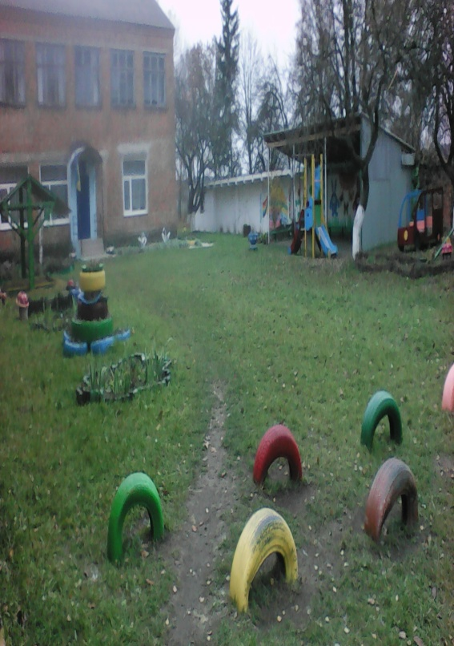
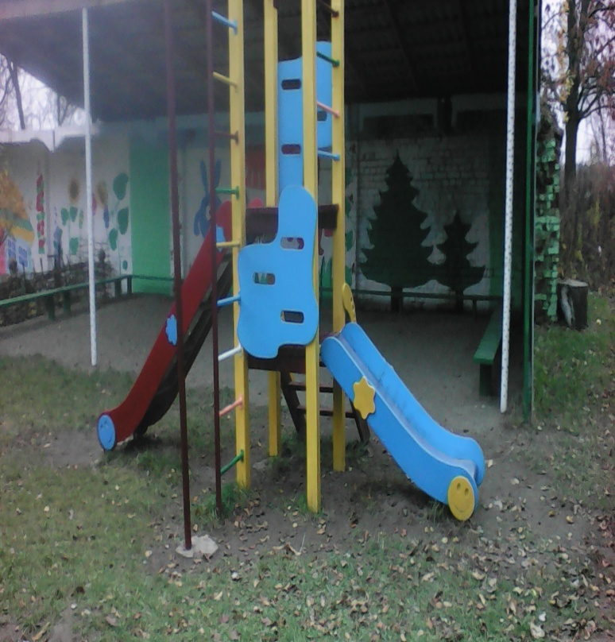
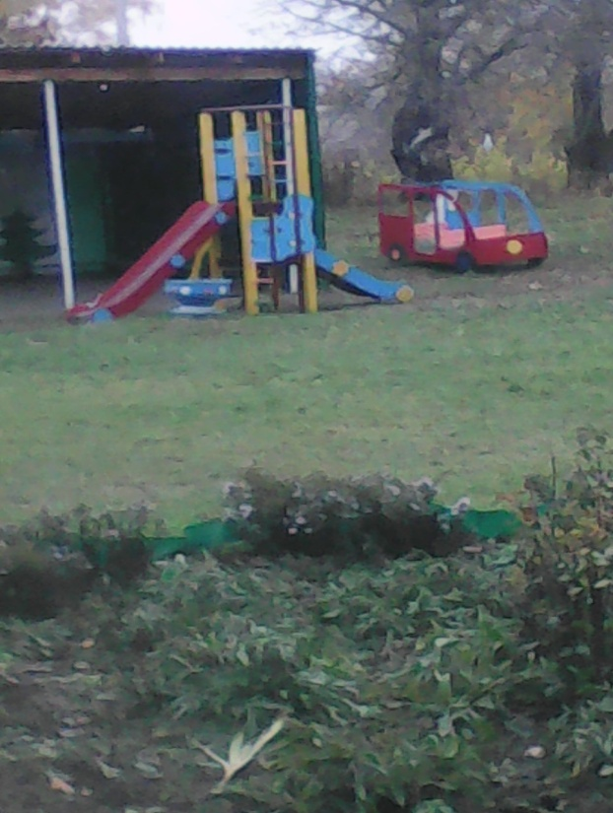
РЕЗУЛЬТАТИ РОБОТИ (2012р.)
ДИТЯЧИЙ МАЙДАНЧИК(кошти сільської ради (придбання гойдалок) – 7 800 грн., кошти громади – 2 000 грн., районний конкурс проектів розвитку територіальних громад (придбання гойдалок )– 5 000 грн., роботи виконували батьки)

Slide 13
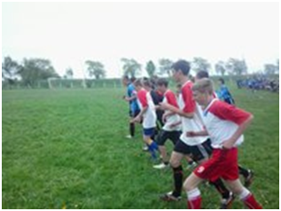
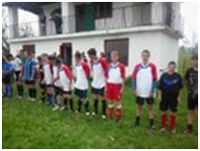
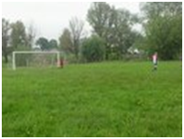
РЕЗУЛЬТАТИ РОБОТИ (2013 р.)
Відремонтований сільський стадіон
(кошти сільської ради – 2тис. грн.., кошти громади – 2тис. грн., районний конкурс проектів розвитку територіальних громад (придбання гойдалок )– 5 000 грн. )

Slide 14
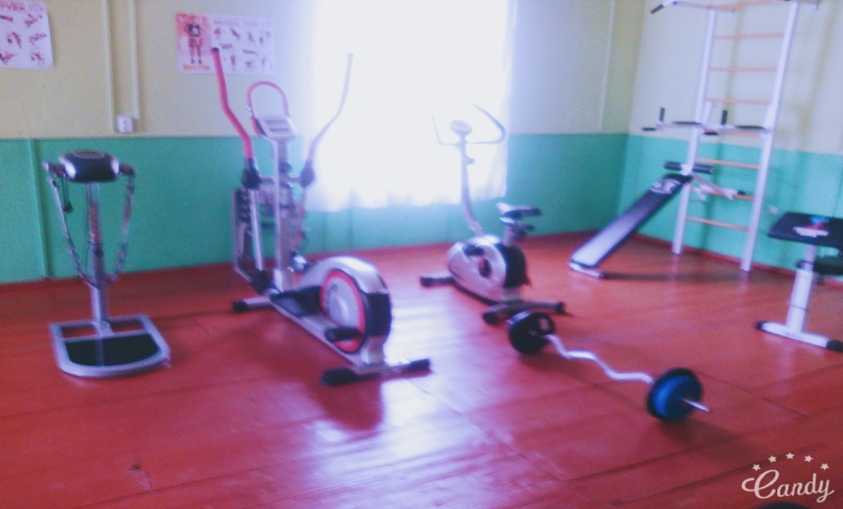
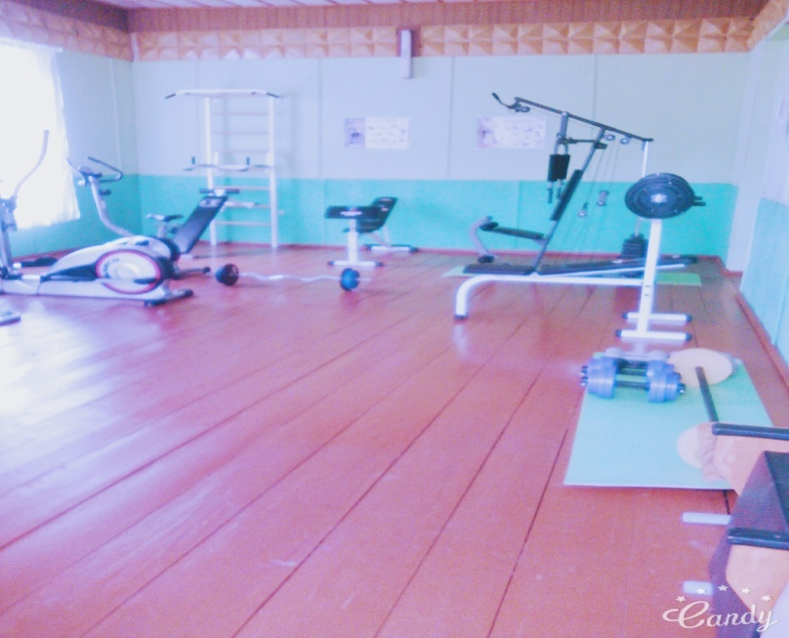
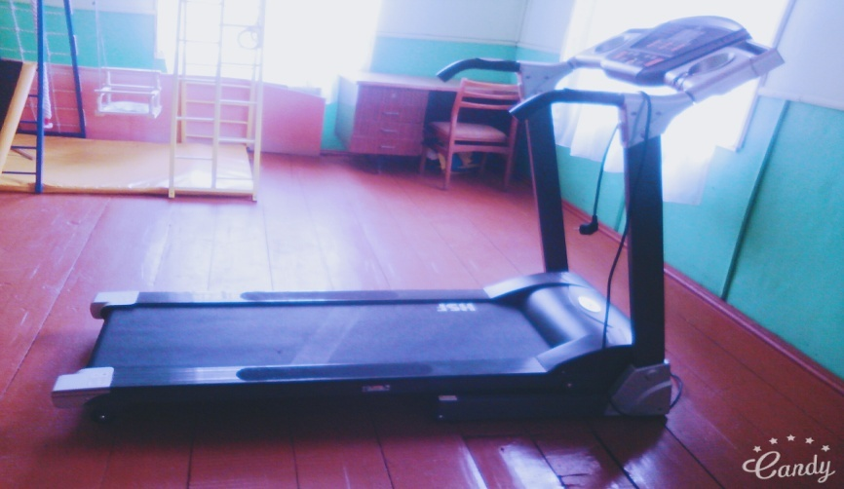
Тренажерний зал ремонтні роботи приміщення під тренажерний зал – працівники школи, батьки, громада. Кошти громади – 2 000 грн., кошти сільської ради – 8 000 грн., обласний конкурс проектів розвитку територіальних громад 33 800 грн.)
РЕЗУЛЬТАТИ РОБОТИ (2014 р.)

Slide 15
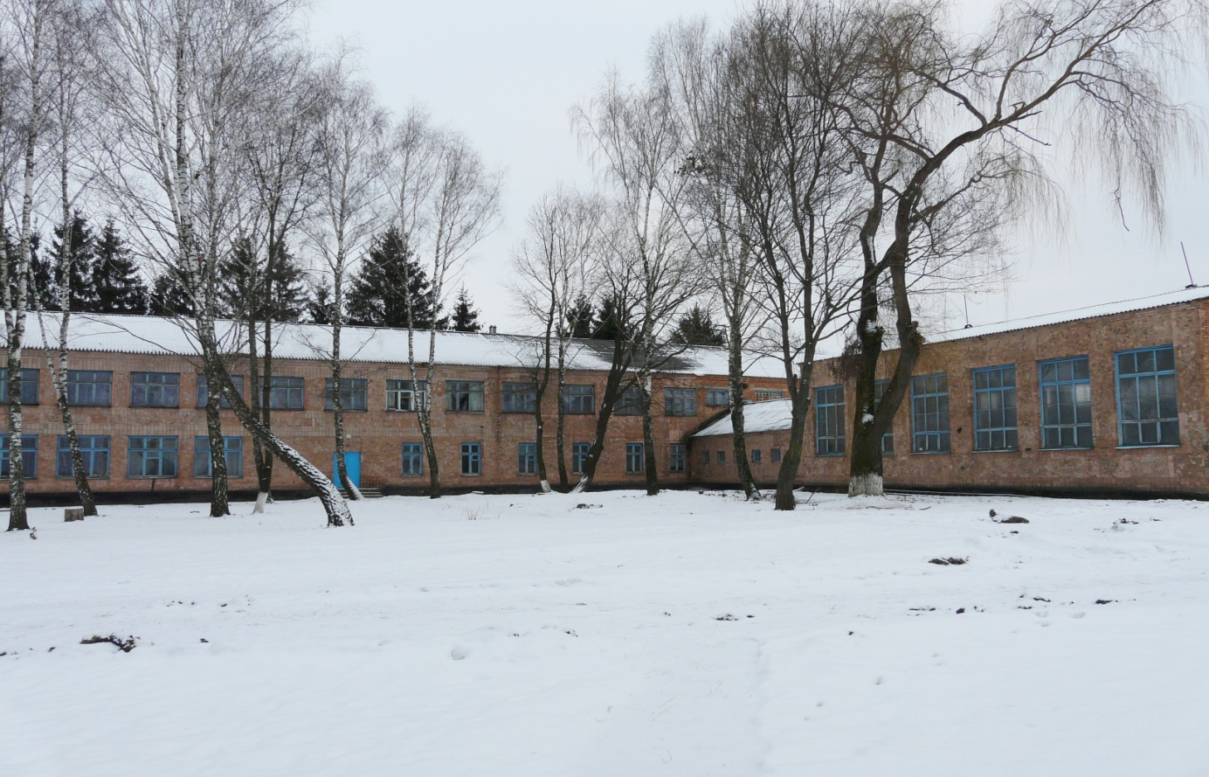
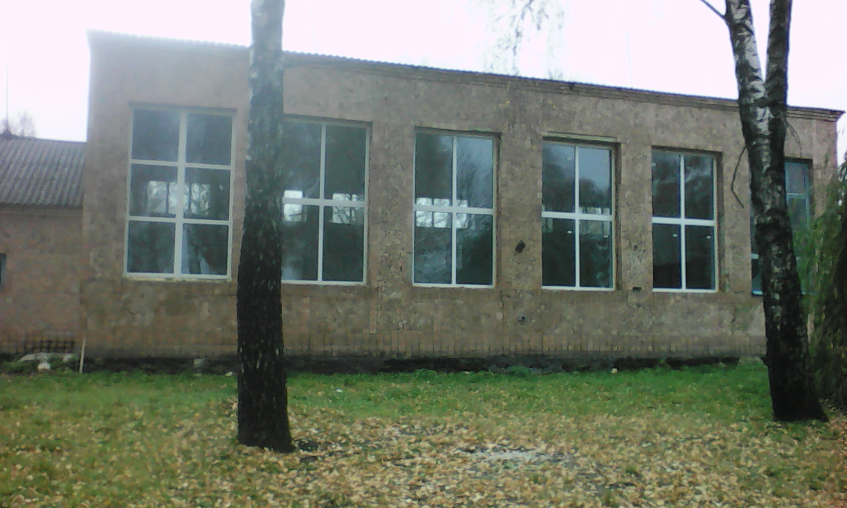
РЕЗУЛЬТАТИ РОБОТИ (2015 р.)

Slide 16
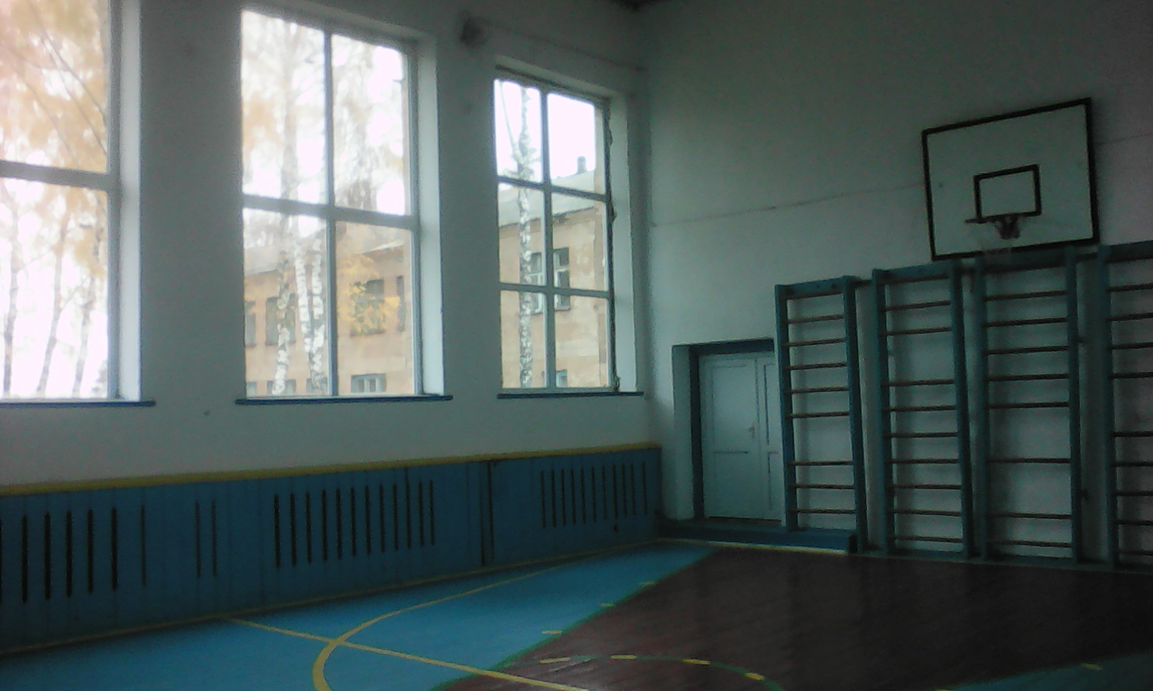
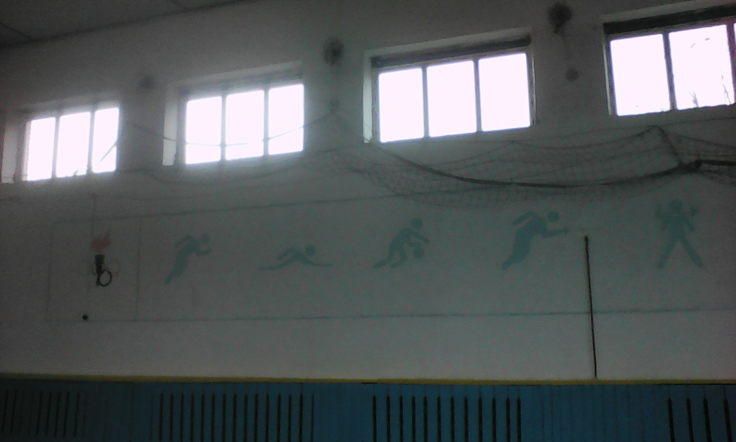

Slide 17
В майбутньому слід звернути увагу на такі напрямки роботи:
- розширення спектру послуг, які школа може надавати громаді;
- вжити заходів для поширення волонтерського руху серед батьків, в тому числі з метою організації освітніх чи культурних програм для членів громади.

